Slide 1

FORMATION JOBINTECH - DATA
PRÉSENTATION
Mini-Projets
RÉALISÉ PAR:
MOHAMED FEJJARY
BRAHIM DARGUI
19-09-2025

Slide 2

SOMMAIRE
MINI-PROJET 1 : GÉNÉRATION DE REÇUS
MINI-PROJET 2 :ANALYSE DE FEEDBACK CLIENTS
MINI-PROJET 3 : SYSTÈME D’INVENTAIRE DU LIBRAIRE
MINI-PROJET 4 :ANALYSEUR DE LOGS
MINI-PROJET 5 : OUTIL DE BUDGÉTISATION AMÉLIORÉ

Slide 3
☕ PRÉSENTATION DU MINI-PROJET 1 :
GÉNÉRATION DE REÇUS
🔹 CONTEXTE
🔹 OBJECTIF DU PROJET
🔹 MÉTHODOLOGIE
🔹 RÉSULTATS OBTENUS
Un nouveau café local souhaite mettre en place son premier système de point de vente.
Il a besoin de gérer les commandes, appliquer des réductions et suivre les points de fidélité des clients.
Développer un script Python capable de :
Calculer le sous-total d’une commande.
Appliquer des réductions en fonction de codes promo (SAVE10, 5OFF).
Ajouter la taxe sur le sous-total.
Calculer les points de fidélité (1 point pour chaque tranche de 5€ dépensés).
Générer un reçu clair et formaté pour le client.
Les commandes sont stockées sous forme de liste de dictionnaires.
Pour chaque commande :
Calcul du sous-total (prix * quantité).
Vérification et application de la réduction si un code est fourni.
Calcul de la taxe et du total final.
Calcul des points de fidélité.
Le reçu est affiché avec :
le détail de chaque article,
le sous-total, la réduction, la taxe et le total,
le nombre de points de fidélité.
Le script génère un rapport contenant :
le sous-total de la commande
le montant de la réduction appliquée (si un code est utilisé)
le montant de la taxe calculée
le total final à payer
le nombre de points de fidélité gagnés

Slide 4
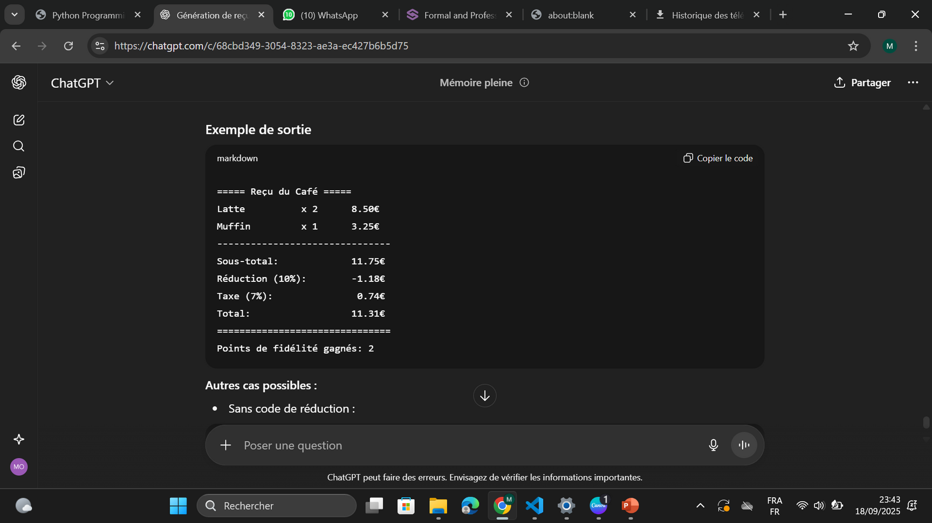
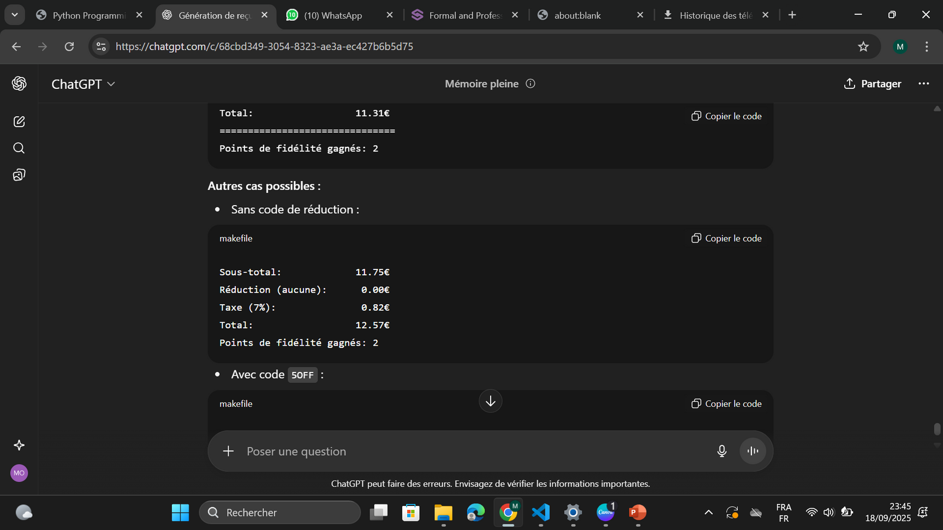
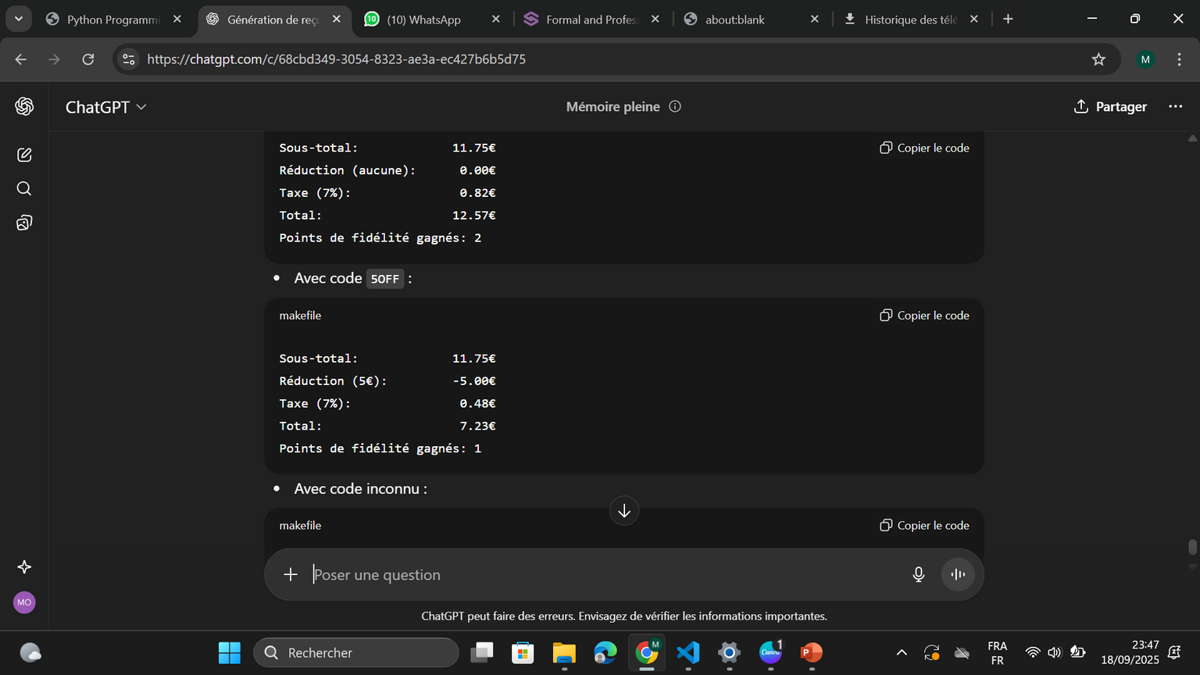
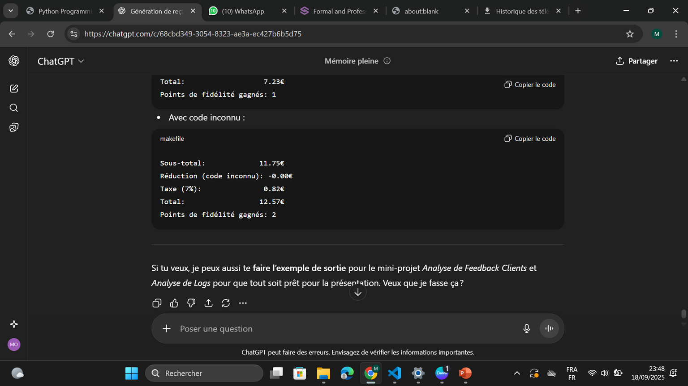
Exemple de sortie :
Autres cas possibles :
SANS CODE DE RÉDUCTION :
AVEC CODE 5OFF :
AVEC CODE INCONNU :

Slide 5
📝 PRÉSENTATION DU MINI-PROJET 2 :
ANALYSE DE FEEDBACK CLIENTS
🔹 CONTEXTE
🔹 OBJECTIF DU PROJET
🔹 MÉTHODOLOGIE
🔹 RÉSULTATS OBTENUS
Les retours clients sont une source précieuse d’informations pour les entreprises.
Cependant, ils peuvent être positifs, négatifs, neutres ou même mixtes, et doivent être analysés pour mieux comprendre la satisfaction et les attentes.
Développer un analyseur de sentiment en Python qui :
Calcule un score basé sur des mots-clés positifs et négatifs.
Classe chaque commentaire en quatre catégories : Positif, Négatif, Mixte ou Neutre.
Identifie et affiche les mots-clés déclencheurs trouvés dans chaque retour.
Génère un rapport détaillé pour une meilleure interprétation.
Les commentaires sont parcourus un par un.
Pour chaque commentaire :
+1 est ajouté au score si un mot positif est détecté.
–1 est soustrait si un mot négatif est trouvé.
Le score final détermine la catégorie :
Positif : score > 0
Négatif : score < 0
Mixte : score = 0 mais contient à la fois positif et négatif
Neutre : score = 0 sans mots-clés
Les résultats sont stockés dans une liste de dictionnaires contenant : commentaire, score, catégorie et mots-clés trouvés.
Le script génère un rapport contenant :
le sentiment de chaque commentaire (Positif, Négatif, Mixte, Neutre)
le score de chaque commentaire
les mots-clés trouvés dans chaque commentaire

Slide 6
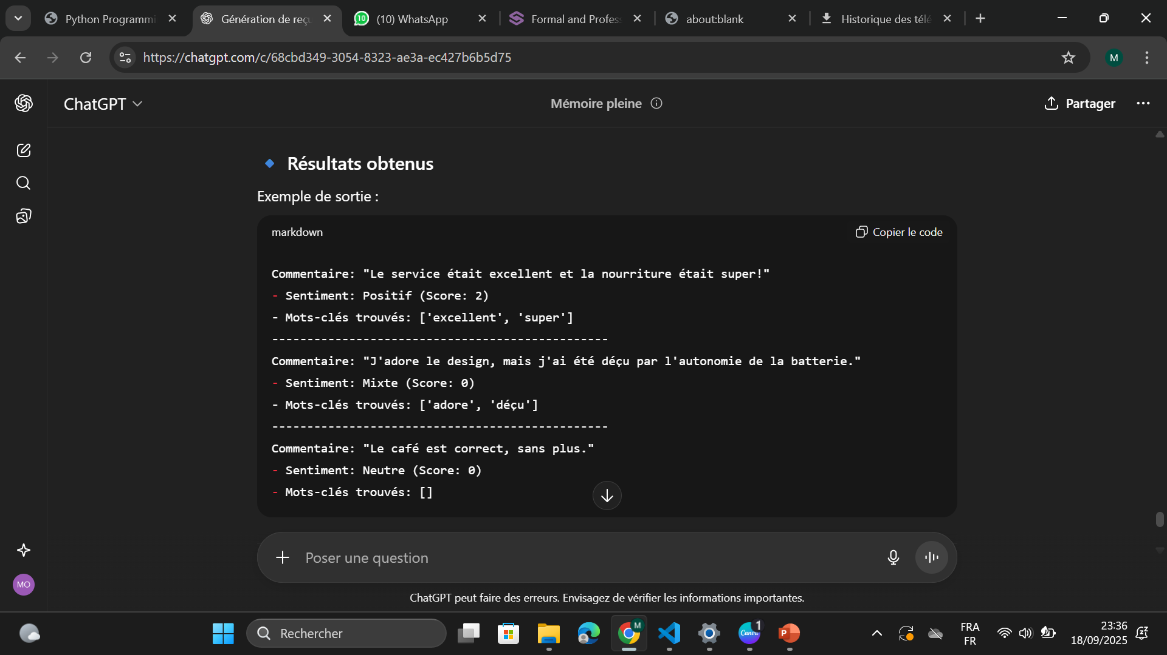
Exemple de sortie :

Slide 7
📝 PRÉSENTATION DU MINI-PROJET 3 :
SYSTÈME D’INVENTAIRE DU LIBRAIRE
🔹 CONTEXTE
🔹 OBJECTIF DU PROJET
🔹 MÉTHODOLOGIE
🔹 RÉSULTATS OBTENUS
Le prototype initial de l’inventaire était limité :
Il plantait en cas d’entrée invalide.
Il manquait de fonctions comme la suppression ou la recherche.
Améliorer l’outil pour qu’il soit :
Plus robuste grâce à la validation des entrées.
Plus complet avec de nouvelles fonctionnalités (ajout, suppression, recherche, stock faible).
Plus lisible avec un affichage clair et aligné.
Utilisation de boucles pour contrôler les saisies (quantité numérique).
Création de fonctions séparées : ajouter, mettre à jour, supprimer, rechercher, voir stock faible.
Amélioration de l’affichage avec f-strings alignés.
Le programme permet désormais :
D’ajouter et mettre à jour correctement les articles.
De rechercher ou supprimer un article sans erreur.
De lister uniquement les articles avec un stock faible.
D’afficher l’inventaire sous forme de tableau clair et structuré.

Slide 8
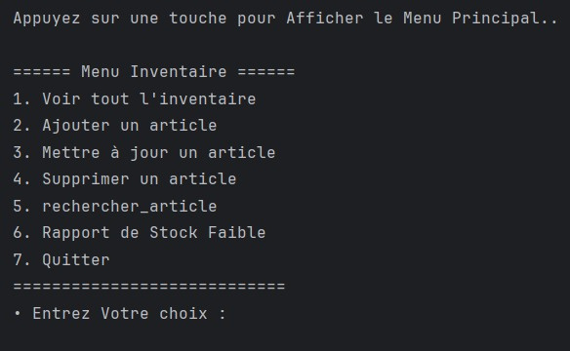
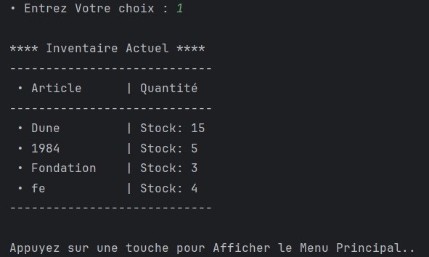
Exemple d’entrée :
Exemple de sortie :

Slide 9
📊 PRÉSENTATION DU MINI-PROJET 4 :
ANALYSEUR DE LOGS
🔹 CONTEXTE
🔹 OBJECTIF DU PROJET
🔹 MÉTHODOLOGIE
🔹 RÉSULTATS OBTENUS
Les fichiers de logs enregistrent l’historique des événements d’un système.
Ils permettent de suivre l’activité, de détecter des erreurs et d’analyser les performances.
Développer un script Python capable de :
Compter les événements par niveau (INFO, WARNING, ERROR).
Compter le nombre d’événements par heure.
Identifier les messages d’erreur uniques
Chaque ligne est analysée pour extraire :
l’horodatage,
le niveau,
le message.
Structures utilisées :
dictionnaire pour les comptes par niveau et par heure,
set pour les erreurs uniques.
Le script génère un rapport contenant :
le nombre d’événements par niveau,
le nombre d’événements par heure,
la liste des messages d’erreur uniques.

Slide 10
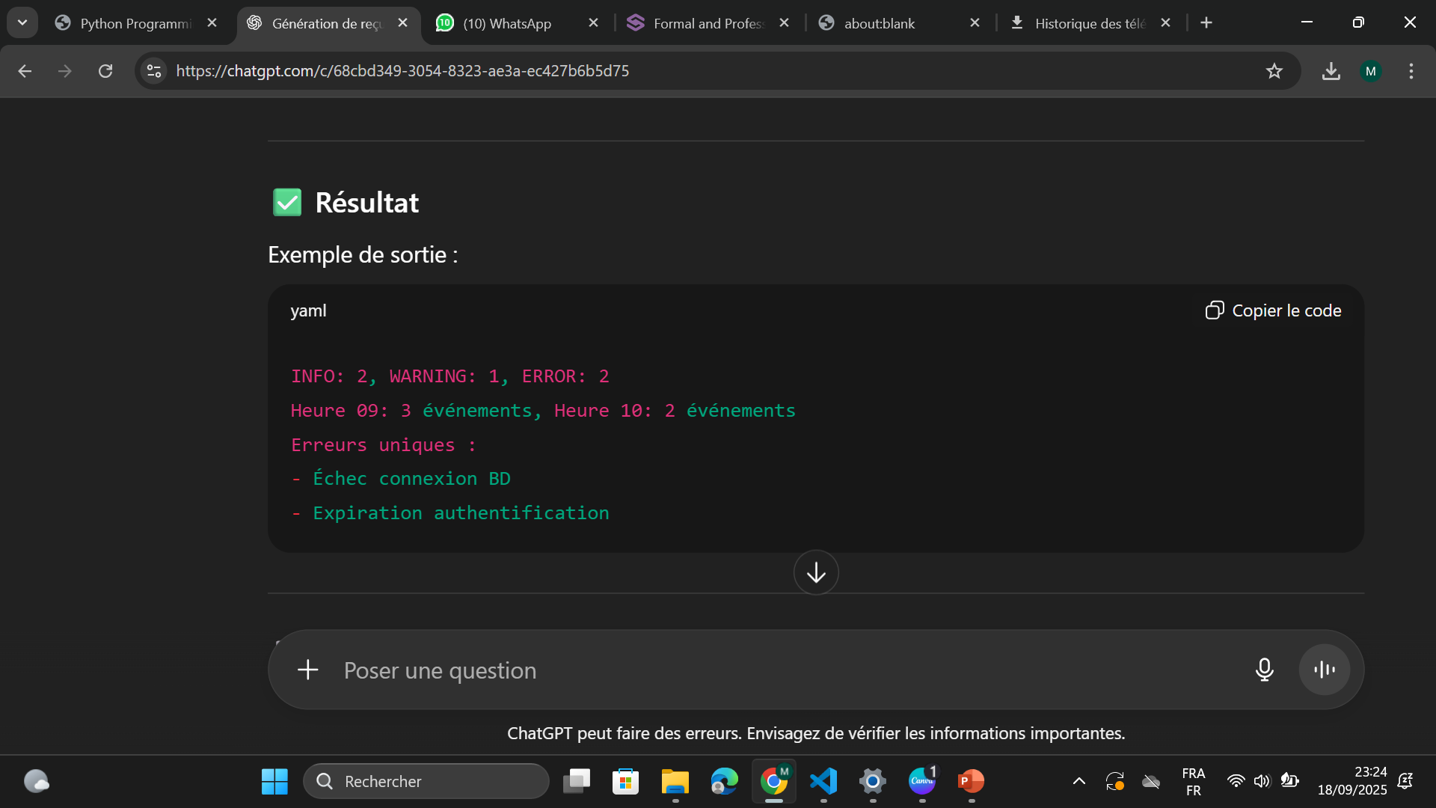
Exemple de sortie :

Slide 11
📝 PRÉSENTATION DU MINI-PROJET 5 : OUTIL
DE BUDGÉTISATION AMÉLIORÉ
🔹 CONTEXTE
🔹 OBJECTIF DU PROJET
🔹 MÉTHODOLOGIE
🔹 RÉSULTATS OBTENUS
L’outil de suivi financier existant est fonctionnel mais trop basique : il saisit des transactions sans possibilité de les lister, filtrer ni d’obtenir des analyses détaillées par catégorie.
Permettre la visualisation de toutes les transactions.
Filtrer les transactions par catégorie.
Ajouter une validation robuste des saisies (type, montant).
Fournir un rapport de synthèse incluant le pourcentage de dépenses par catégorie.
Nous avons utilisé une liste de dictionnaires pour stocker les transactions, ajouté des fonctions modulaires (ajouter_transaction, voir_toutes_transactions, voir_par_categorie, calculer_resume). Une validation stricte des entrées (type, montant) a été mise en place. Enfin, un rapport détaillé affiche les totaux et le pourcentage des dépenses par catégorie.
L’application affiche désormais toutes les transactions avec un format clair, permet de filtrer par catégorie, et produit un rapport détaillé : revenu total, dépenses totales, épargne nette et répartition des dépenses en pourcentage.

Slide 12
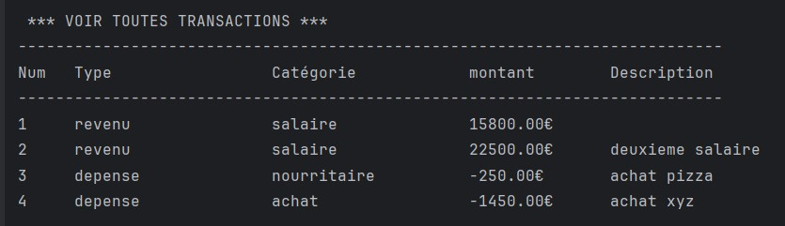
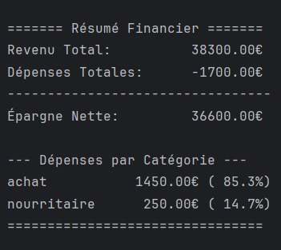
Exemple de sortie :

Slide 13

Un grand merci
POUR VOTRE ATTENTION !
RÉALISÉ PAR:
• MOHAMED FEJJARY • BRAHIM DARGUI

